Slide 1
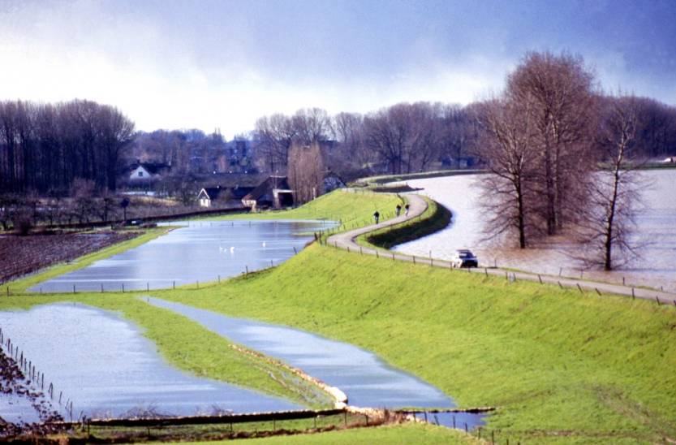
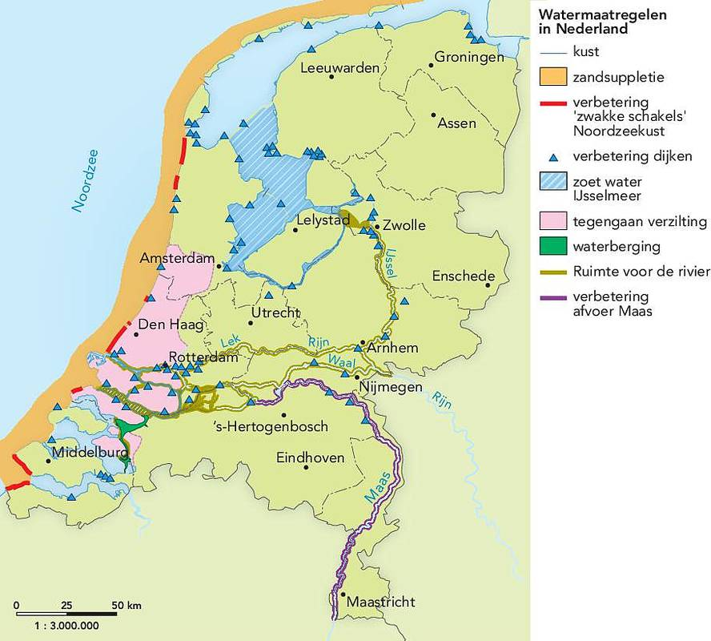
Rivieren temmen
Pak je boeken!
Paragraaf 3.4
Blz. 46-47

Slide 2
Vorige week
(relatieve) zeespiegelstijging -Wip met Scandinavië -Inklinking -Delfstoffen
Zeespiegel hoger, bodem lager!

Slide 3
Wat moet je kunnen?
1) hoe komt het dat er meer wateroverlast komt in NL?
2) Hoe gaan we hier mee om?
3) Hoe is een Nederlandse rivier opgebouwd?

Slide 4
Hoe gaan we dat bereiken?
Lezen: Meer wateroverlast en Rivieren & delta (10 minuten)
Uitleg: Theorie wordt behandeld (15 minuten)
Opdracht: Teken de rivier! (10 minuten)
Napraten (5 minuten)

Slide 5
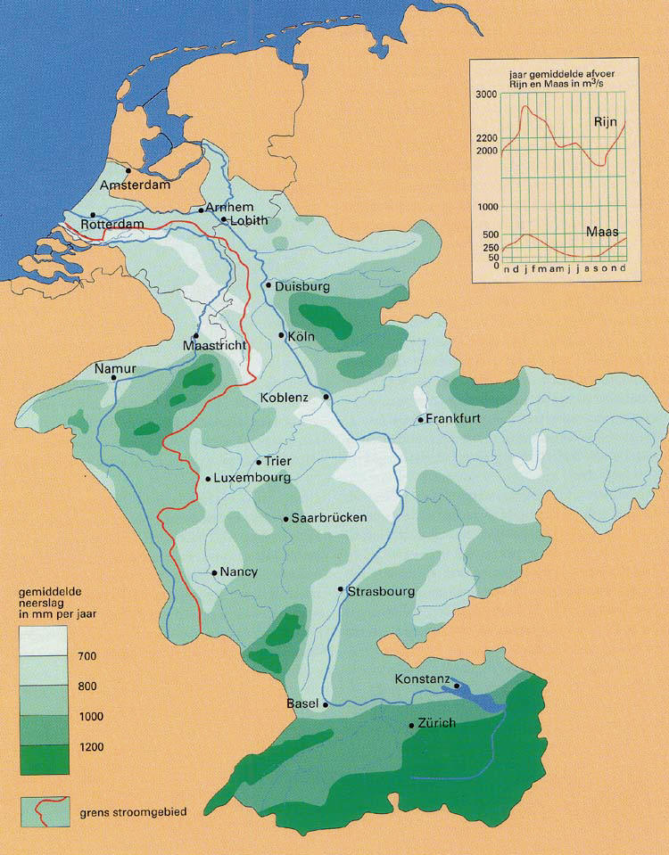
Meer wateroverlast
Klimaatverandering: Temp. Stijgt -> warme lucht kan meer vocht opnemen -> meer neerslag!
Meer neerslag niet alleen in NL: ook in de rest van West-Europa…
Nl is het afvoerputje: toenemende wateroverlast!

Slide 6
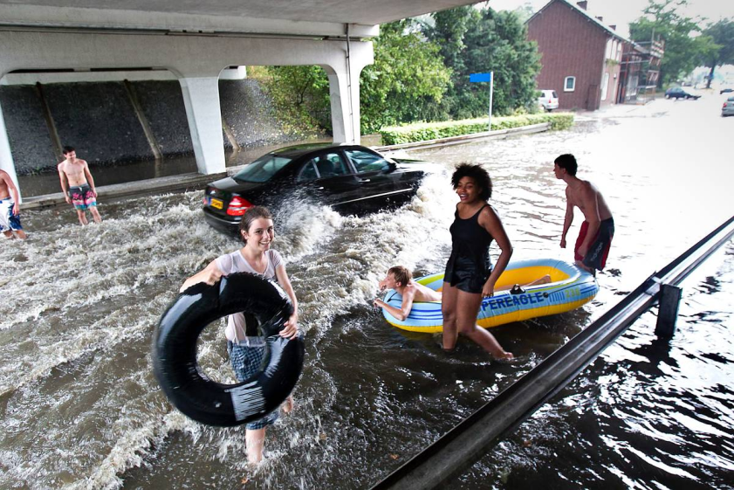
Meer neerslag, andere kenmerken!
1) In de bergen: minder sneeuw, meer regen! (dit zorgt voor snellere afvoer)
2) Zwaardere buien: stortregen in plaats van motregen.

Slide 7
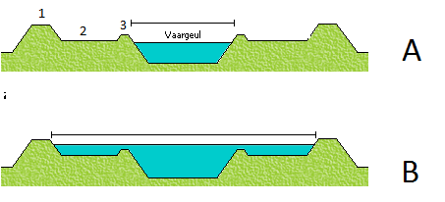
De getemde rivier
In de zomer staat het water relatief laag: de rivier heeft minder ruimte nodig en een minder hoge dijk: zomerdijk.
In de winter staat het water relatief hoog: de rivier heeft meer ruimte nodig en een hogere dijk: winterdijk.
Tussen de zomerdijk en winterdijk: uiterwaarden.

Slide 8
Opdracht: teken de rivier
Teken een dwarsdoorsnede van een rivier.
Gebruik de volgende termen: -Winterdijk -Zomerdijk -Uiterwaarde -Winterbed -Zomerbed
Gebruik je boek als richtlijn!
Tien minuten de tijd!

Slide 9
Doelen: gehaald?
1) hoe komt het dat er meer wateroverlast komt in NL?
2) Hoe gaan we hier mee om?
3) Hoe is een Nederlandse rivier opgebouwd?

